Slide 1
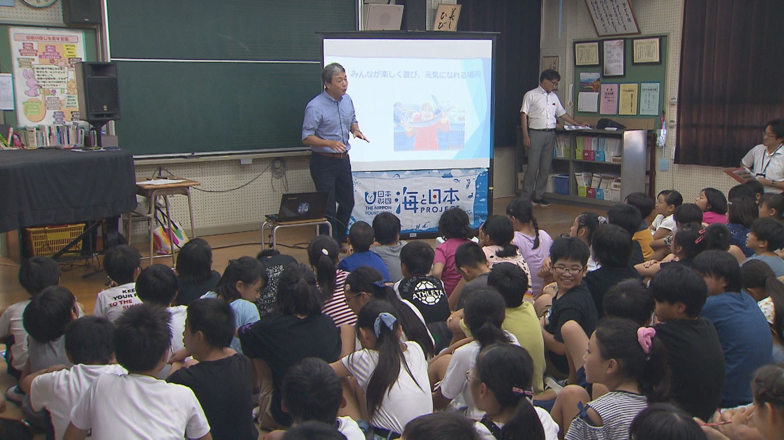
事業ID：2018494581
事業名：海を学ぶ【ウミ学プロジェクト】
～日本の海域研究プロジェクト・九州の海産物編～（海と日本2019）
団体名：ウミ学プロジェクト実行委員会
１）オリジナルイベント開催概要
イベントタイトル | 見て・触れて・考えよう！ カツオから学ぶかごんまの海 ～海の楽しさ・おいしさ～
イベントの 目的・ねらい | 「海の楽しさ・海のおいしさ」をテーマに鹿児島大学教授佐野雅昭氏に講義して頂く。初回の座学として、この講義を行うことでこれからの学びへの興味関心を高めてもらい、「海は楽しい場所で海はおいしい」というきっかけを子供たちに知ってもらう。また、鹿児島が抱える海問題を提起し子供たちにこれから海を守っていくうえでなにが出来るのかを考えてもらう。
日程 | 2019年9月10日（火）
開催場所 | 鹿児島市立八幡小学校
参加人数 | 139名
主催 | ウミ学プロジェクト実行委員会
共催 | 長崎文化放送・大分朝日放送
協力 | 鹿児島大学水産学部教授 佐野雅昭氏
告知方法 | ニュースリリース
２）イベント内容
※添付いただく写真画像は2000×2000ピクセル以上ですとキレイな表示となります
イベント1 内容 | ウミ学プロジェクト実行委員会は、九州3地区の小学校（長崎・大分・鹿児島）の5～6年生の児童たちに「地元の出汁」についての学習・体験を通して自分たちが住む地域の海の問題やその問題について自分たちにできるものは何か学んでもらう取り組みを開始した。これは、次世代へ海を引き継ぐために、海を介して人と人とをつなぐ “日本財団「海と日本プロジェクト」”の一環。 鹿児島県では鹿児島市立八幡小学校で、第一回座学「海の楽しさ・おいしさ」を開催した。 鹿児島大学水産学部教授 佐野雅昭氏の協力のもと「海の楽しさ・海のおいしさ」をテーマに鹿児島の海の魅力や楽しみ方、鹿児島の海にいる魚の種類や生態について講義を行う。また本プロジェクトの共通テーマである鰹出汁の原料となる鰹についても触れてもらい子供たちの興味・関心を誘った。
イベントの写真を貼る
イベントの写真を貼る

Slide 2
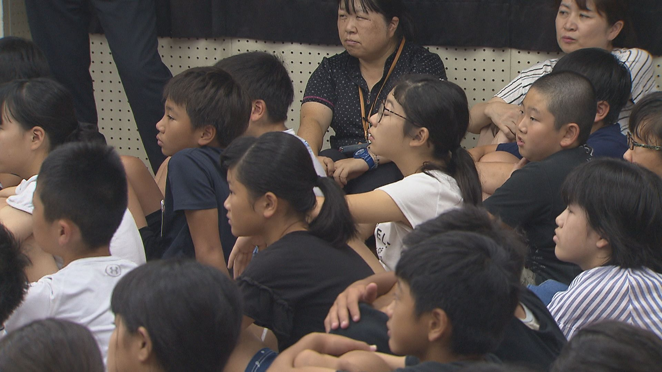
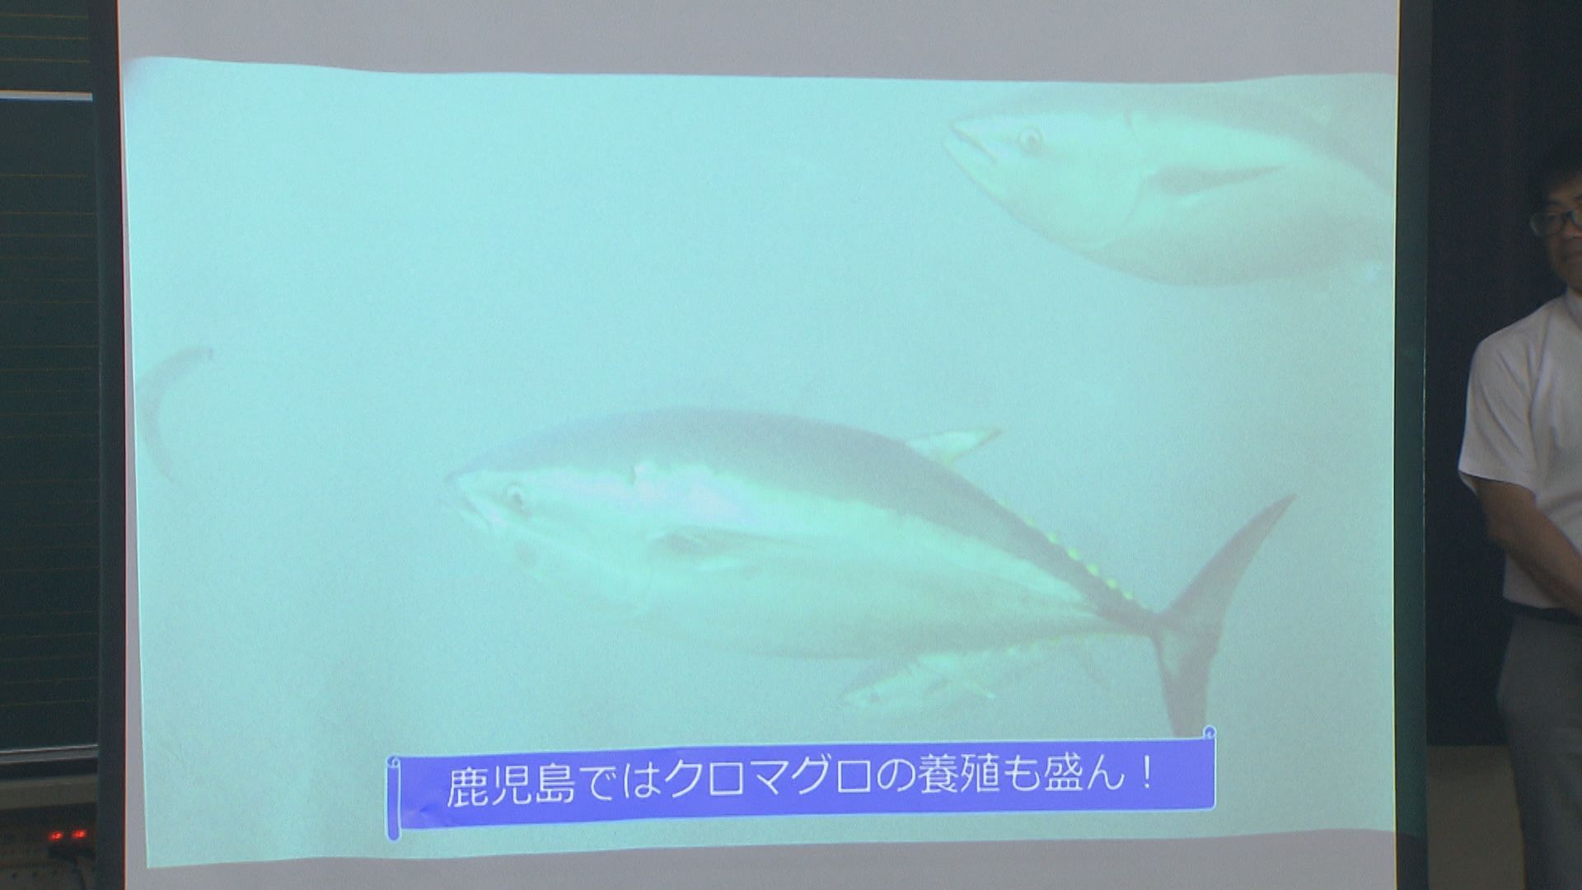
事業ID：2018494581
事業名：海を学ぶ【ウミ学プロジェクト】
～日本の海域研究プロジェクト・九州の海産物編～（海と日本2019）
団体名：ウミ学プロジェクト実行委員会
イベント2 内容 | 日本にとっての海の役割、そして鹿児島の海の特徴を知る 鹿児島大学佐野雅昭教授に海の役割や鹿児島の海の特徴をレクチャーしてもらう。様々な海産資源を有し、移動や輸送にも利用され、国を守る場所でもあり、最後に遊ぶ場所であるということを子供たちに伝えた。鹿児島でとれる魚種や生態にも触れ、子供たちは海への理解に向けて真剣な眼差しで話しを聞いていた。 後半では現状海が抱えている問題を提起し、様々な問題がある中、企業が海を守る為に行っている取り組みや活動を紹介。「自分たちにもできることは何かないか」をテーマに、子供たちがグループでディスカッションし考えたことを発表した。
イベントの写真を貼る
イベントの写真を貼る
イベント3 内容
イベントの写真を貼る
イベントの写真を貼る
※イベント内容が書ききれない場合は、記入欄をコピーして記載してください。

Slide 3
事業ID：2018494581
事業名：海を学ぶ【ウミ学プロジェクト】
～日本の海域研究プロジェクト・九州の海産物編～（海と日本2019）
団体名：ウミ学プロジェクト実行委員会
３）その他
参加者の声 | ・日本だけではなく世界の海のことも知りたくなった！ ・世界からみて日本の海が広く深いということに驚いた！ ・鹿児島の海は遊ぶ場所で魚が取れる場所で、生き物が沢山いる大事な場所。 ・鹿児島の海問題を考えるきっかけになった。 ・ゴミを海に捨てないできれいなまま未来につなげたいと思った。
配布資料 （資料データがある場合、レポートに添付して提出してください。）
メディア掲出 | 鹿児島放送:9月10日18：15～18：55放送 「Ｊチャン+」
その他特記事項

